Slide 1

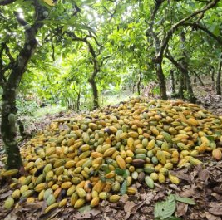










FRUTIFICAR AMAZÔNIA
projeto
CHAMADA PÚBLICA DE PROJETOS - Fundo Amazônia Nº 01/2017: consolidação E FORTALECIMENTO DE CADEIAS DE VALOR SUSTENTÁVEIS E INCLUSIVAS
REALIZAÇÃO
APOIO

Slide 2

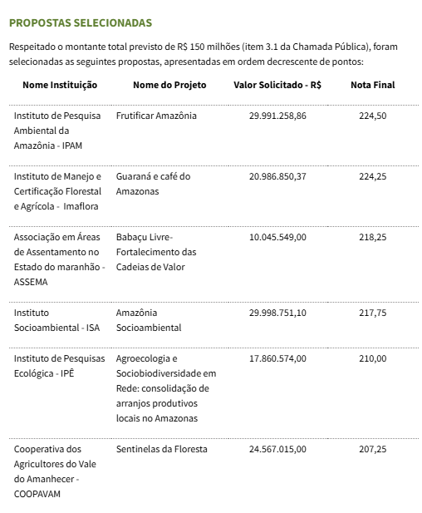

PROJETO FRUTIFICAR AMAZÔNIA – LINHA DO TEMPO
AGOSTO 2017
JULHO 2018
2023 A 2026
ABRIL 2026
RETOMADA DAS NEGOCIAÇÕES
AJUSTES TÉCNICOS E FINANCEIROS NO PROJETO
NOVO ORÇAMENTO: VALOR DE R$ 38.988.636,52
ASSINATURA DO CONTRATO
06.04.2026
Estrutura do projeto:
Aglutinadora (instituição proponente) que coordena um arranjo integrado de subprojetos de outras organizações, denominadas aglutinadas

Slide 3
PROJETO FRUTIFICAR AMAZÔNIA – DADOS GERAIS
Prazo de execução: 42 meses (abril de 2026 a setembro de 2029)
Objetivo: Fortalecer cadeias produtivas da bioeconomia na Amazônia, gerando renda para agricultores familiares e comunidades tradicionais, valorizando a floresta em pé e contribuindo para a redução do desmatamento.
Estrutura de execução:
IPAM
AGLUTINADAS
PARÁ TRANSAMAZÔNICA/XINGU
PARÁ
TAPAJÓS
AMAPÁ
FVPP
ATASB
FAMCEEF
FOQS
ASAFAB
AEFAM
ASBAP
AEFAC

Slide 4
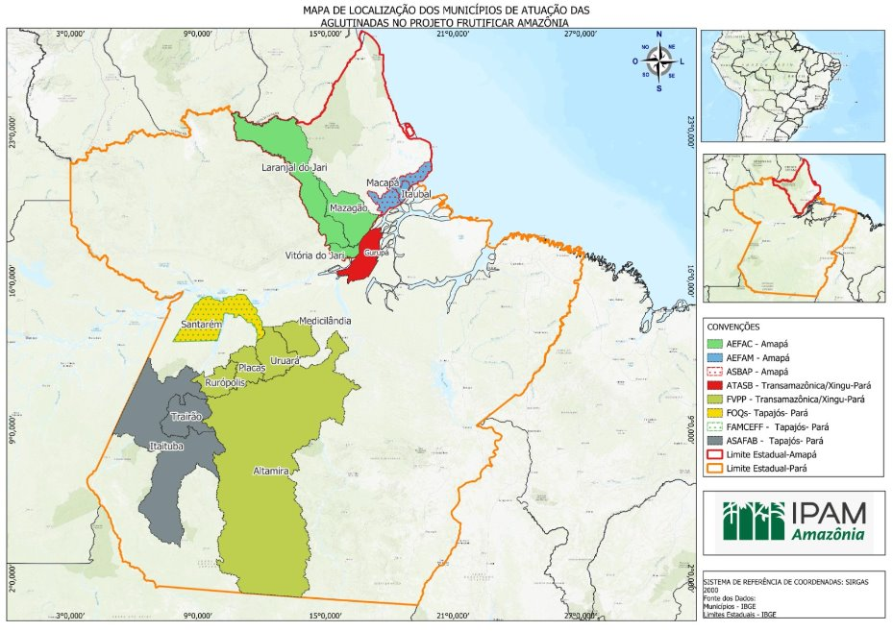
PROJETO FRUTIFICAR AMAZÔNIA – ÁREA DE ATUAÇÃO
14 municípios, sendo 09 municípios no estado do Pará e 05 no estado do Amapá

Slide 5
PROJETO FRUTIFICAR AMAZÔNIA – COMPONENTES
GESTÃO
TRANSVERSAL
AGLUTINADAS
- Plataforma digital de monitoramento;
- Estratégia de Comunicação e;
- Consultorias, Estudos, Capacitação e Articulação.
Administração Geral do Projeto, interlocução e assessoria administrativa às aglutinadas.
Projetos e execução individuais com metas e produtos próprios.

Slide 6
PROJETO FRUTIFICAR AMAZÔNIA – PRODUTOS POR COMPONENTE
GESTÃO
Gestão administrativo-financeira do projeto;
Execução e acompanhamento técnico do projeto – Amapá;
Execução e acompanhamento técnico do projeto – Transamazônica /Xingu;
Execução e acompanhamento técnico do projeto – Tapajós;
Execução técnica do projeto – Belém.

Slide 7
PROJETO FRUTIFICAR AMAZÔNIA – PRODUTOS POR COMPONENTE
TRANSVERSAL
5. Plataforma de gestão, monitoramento e divulgação de dados​; ​
6. Plano de comunicação do projeto e orientação das aglutinadas​; ​
7. Campanha de comunicação para disseminar boas práticas na produção de cacau e de açaí​; ​
8. Sensibilização do mercado consumidor regional de açaí e de polpa de cacau.
Fortalecimento organizacional das aglutinadas;
Fomento às boas práticas de manejo de açaí e/ou cacau;
Fomento a iniciativas de agroindustrialização de produtos;
Organização e comercialização da produção.

Slide 8
PROJETO FRUTIFICAR AMAZÔNIA – ORÇAMENTO
 | Ano 1 |  | Ano 2 |  | Ano 3 |  | Ano 4 |  | TOTAL
Componente | 1º Sem | 2º Sem | 3º Sem | 4º Sem | 5º Sem | 6º Sem | 7º Sem | 8º Sem
Elaboração da Proposta |  |  |  |  |  |  |  |  | -
Gestão | 795.068,59 | 795.068,59 | 397.534,29 | 496.917,87 | 397.534,29 | 496.917,87 | 596.301,44 |  | 3.975.342,93
Transversal | 2.308.337,42 | 2.308.337,42 | 1.154.168,71 | 1.442.710,89 | 1.154.168,71 | 1.442.710,89 | 1.731.253,07 |  | 11.541.687,12
AEFAC - Escola Família Agroextrativista do Carvão | 928.946,17 | 928.946,17 | 464.473,09 | 580.591,36 | 464.473,09 | 580.591,36 | 696.709,63 |  | 4.644.730,87
AEFAM - Escola Família Agroextrativista do Macacoari | 475.270,38 | 475.270,38 | 237.635,19 | 297.043,99 | 237.635,19 | 297.043,99 | 356.452,79 |  | 2.376.351,92
ATASB - Associação dos Trabalhadores Agroextrativistas do Setor Baquia Gurupá | 551.064,75 | 551.064,75 | 275.532,38 | 344.415,47 | 275.532,38 | 344.415,47 | 413.298,56 |  | 2.755.323,75
ASBAM - Associação de Batedores de Açaí de Macapá | 535.949,00 | 535.949,00 | 267.974,50 | 334.968,13 | 267.974,50 | 334.968,13 | 401.961,75 |  | 2.679.745,00
FVPP - Fundação Viver Produzir e Preservar | 1.058.711,26 | 1.058.711,26 | 529.355,63 | 661.694,53 | 529.355,63 | 661.694,53 | 794.033,44 |  | 5.293.556,28
FAMCEFF-Federação das Associações de Moradores e Comunidades e Entidades do Assentamento Agroextrativista do Eixo Forte | 274.942,83 | 274.942,83 | 137.471,42 | 171.839,27 | 137.471,42 | 171.839,27 | 206.207,13 |  | 1.374.714,17
FOQs- Federação das Organizações Quilombolas de Santarém | 518.402,70 | 518.402,70 | 259.201,35 | 324.001,69 | 259.201,35 | 324.001,69 | 388.802,03 |  | 2.592.013,50
ASAFAB - Associação dos Agricultores Familiares da Batata | 351.034,20 | 351.034,20 | 175.517,10 | 219.396,38 | 175.517,10 | 219.396,38 | 263.275,65 |  | 1.755.171,00
 | 7.797.727,30 | 7.797.727,30 | 3.898.863,65 | 4.873.579,57 | 3.898.863,65 | 4.873.579,57 | 5.848.295,48 | - | 38.988.636,52
 | 20% | 20% | 10% | 13% | 10% | 13% | 15% | 0% | 100%

Slide 9
PROJETO FRUTIFICAR AMAZÔNIA – ORÇAMENTO
 | AEFAC - Escola Família Agroextrativista do Carvão |  | AEFAM - Escola Família Agroextrativista do Macacoari |  | ASAFAB - Associação dos Agricultores Familiares da Batata |  | ASBAM - Associação de Batedores de Açaí de Macapá |  | ATASB - Associação dos Trabalhadores Agroextrativistas do Setor Baquia Gurupá |  | FAMCEFF-Federação das Associações de Moradores e Comunidades e Entidades do Assentamento Agroextrativista do Eixo Forte |  | FOQs- Federação das Organizações Quilombolas de Santarém |  | FVPP - Fundação Viver Produzir e Preservar
 | IPAM | Repassado via ACTF | IPAM | Repassado via ACTF | IPAM | Repassado via ACTF | IPAM | Repassado via ACTF | IPAM | Repassado via ACTF | IPAM | Repassado via ACTF | IPAM | Repassado via ACTF | IPAM | Repassado via ACTF
Recursos Humanos |  | R$ 1.477.561,02 |  | R$ 624.720,42 |  | R$ 213.367,00 | R$ 289.375,00 |  | R$ 609.620,00 |  |  | R$ 431.814,17 |  | R$ 441.974,50 |  | R$ 1.678.526,28
Máquinas, equipamentos e outros bens | R$ 1.491.639,85 |  | R$ 868.840,00 |  | R$ 340.000,00 |  | R$ 1.927.800,00 |  | R$ 639.800,00 |  | R$ 262.000,00 |  | R$ 898.000,00 |  |  | R$ 1.716.152,05
Serviços de Apoio | R$ 68.920,00 |  | R$ 15.985,00 |  | R$ 53.000,00 |  | R$ 363.000,00 |  | R$ 134.500,00 |  | R$ 47.000,00 |  | R$ 154.000,00 |  |  | R$ 547.200,00
Logística | R$ 237.900,00 |  | R$ 298.640,00 |  | R$ 132.604,00 |  | R$ 84.570,00 |  | R$ 354.963,75 |  | R$ 168.350,00 |  | R$ 297.839,00 |  |  | R$ 455.330,00
Obras Civis e Instalações | R$ 731.710,00 |  | R$ 261.000,00 |  | R$ 220.000,00 |  | R$ - |  | R$ 630.000,00 |  | R$ 200.000,00 |  | R$ 360.000,00 |  |  | R$ 225.847,95
Insumos | R$ 372.000,00 |  | R$ 185.366,50 |  | R$ 741.200,00 |  | R$ - |  | R$ 141.440,00 |  | R$ 201.150,00 |  | R$ 370.200,00 |  |  | R$ 540.500,00
Consultorias e prestação de serviços especializados | R$ 193.000,00 |  | R$ 63.000,00 |  | R$ 13.000,00 |  | R$ 15.000,00 |  | R$ 195.000,00 |  | R$ 14.000,00 |  | R$ 16.000,00 |  |  | R$ 58.000,00
Despesas Administrativas |  | R$ 72.000,00 |  | R$ 58.800,00 |  | R$ 42.000,00 | R$ - |  | R$ - |  |  | R$ 50.400,00 |  | R$ 54.000,00 |  | R$ 72.000,00
Apoios Especiais |  | R$ - |  | R$ - |  | R$ - | R$ - |  | R$ 50.000,00 |  |  | R$ - |  | R$ - |  | R$ -
TOTAL | R$ 3.095.169,85 | R$ 1.549.561,02 | R$ 1.692.831,50 | R$ 683.520,42 | R$ 1.499.804,00 | R$ 255.367,00 | R$ 2.679.745,00 | R$ - | R$ 2.755.323,75 | R$ - | R$ 892.500,00 | R$ 482.214,17 | R$ 2.096.039,00 | R$ 495.974,50 | R$ - | R$ 5.293.556,28
Administração do Recurso
IPAM | R$ 14.711.413,10 | 62,7%
Aglutinadas | R$ 8.760.193,38 | 37,3%

Slide 10
PROJETO FRUTIFICAR AMAZÔNIA – QR
 | 1.1 - Atividades econômicas de uso sustentável da floresta e da biodiversidade identificadas e desenvolvidas
1.1.1 | - Equipamentos de transporte adquiridos para produção sustentável - embarcações / carros / caminhões / tratores e motocicletas (nº de equipamentos) | 11
1.1.2 | - Estudos para produção sustentável elaborados - diagnósticos / planos de negócios / planos de comunicação (nº de estudos) | 15
1.1.3 | - Eventos integradores para produção sustentável - seminários / oficinas realizados (nº de eventos) | 141
1.1.4 | - Imóveis rurais beneficiados com assistência técnica (nº de imóveis) | 352
1.1.5 | - Imóveis rurais com projetos de produção sustentável implantados (nº de imóveis) | 352
1.1.6 | - Instituições apoiadas indiretamente - aglutinadas / chamadas públicas de parceiros (nº de instituições) | 11
1.1.7 | - Mulheres diretamente beneficiadas pelo projeto - produção sustentável (nº de mulheres) | 312
1.1.8 | - Projetos de médio ou grande porte apoiados por entidades aglutinadoras - projetos acima de R$ 150 mil (nº de projetos) | 11
1.1.9 | - Publicações pedagógicas ou mídias elaboradas para produção sustentável (nº de publicações) | 113
1.1.10 | - Total de indivíduos diretamente beneficiados pelo projeto - produção sustentável (nº de indivíduos) | 2780
1.1.11 | - Unidades demonstrativas implantadas - sistemas agroforestais / pecuária sustentável / integração lavoura-pecuária-floresta (nº de unidades demonstrativas) | 0
1.1.12 | - Área de floresta diretamente manejada (hectares) | 960
1.1.13 | - Faturamento anual com atividade econômica de uso sustentável - produtos in natura (R$ mil) | R$ 3.744.000,00
1.1.14 | - Organizações do terceiro setor que avançaram em gestão e governança (nº de organizações) | 11

Slide 11
PROJETO FRUTIFICAR AMAZÔNIA – QR
 | 1.2 - Cadeias dos produtos agroflorestais e da biodiversidade com valor agregado ampliado
1.2.1 | - Equipamentos de transporte adquiridos para produção sustentável - embarcações / carros / caminhões / tratores e motocicletas (nº de equipamentos) | 11
1.2.2 | - Estudos para produção sustentável elaborados - diagnósticos / planos de negócios / planos de comunicação (nº de estudos) | 15
1.2.3 | - Eventos integradores para produção sustentável - seminários / oficinas realizados (nº de eventos) | 141
1.2.4 | - Instituições apoiadas indiretamente - aglutinadas / chamadas públicas de parceiros (nº de instituições) | 11
1.2.5 | - Mulheres diretamente beneficiadas pelo projeto - produção sustentável (nº de mulheres) | 312
1.2.6 | - Projetos de médio ou grande porte apoiados por entidades aglutinadoras - projetos acima de R$ 150 mil (nº de projetos) | 11
1.2.7 | - Publicações pedagógicas ou mídias elaboradas para produção sustentável (nº de publicações) | 113
1.2.8 | - Total de indivíduos diretamente beneficiados pelo projeto - produção sustentável (nº de indivíduos) | 3080
1.2.9 | - Unidades de beneficiamento de produtos da agricultura familiar e do extrativismo implantadas, ampliadas ou reformadas (nº de unidades de beneficiamento) | 10
1.2.10 | - Área de floresta diretamente manejada (hectares) | 960
1.2.11 | - Faturamento anual com atividade econômica de uso sustentável -produtos beneficiados e serviços (R$ mil) | R$ 11.920.000,00
1.2.12 | - Organizações do terceiro setor que avançaram em gestão e governança (nº de organizações) | 11

Slide 12
PROJETO FRUTIFICAR AMAZÔNIA – QR
 | 1.3 - Capacidades gerencial e técnica ampliadas para a implementação de atividades econômicas de uso sustentável da floresta e da biodiversidade
1.3.1 | - Capacitação para a prática e gestão de atividades econômicas sustentáveis - mulheres (nº de mulheres) | 252
1.3.2 | - Capacitação para a prática e gestão de atividades econômicas sustentáveis - total (nº de pessoas) | 940
1.3.3 | - Eventos integradores para produção sustentável - seminários / oficinas realizados (nº de eventos) | 141
1.3.4 | - Instituições apoiadas indiretamente - aglutinadas / chamadas públicas de parceiros (nº de instituições) | 11
1.3.5 | - Mulheres diretamente beneficiadas pelo projeto - produção sustentável (nº de mulheres) | 342
1.3.6 | - Projetos de médio ou grande porte apoiados por entidades aglutinadoras - projetos acima de R$ 150 mil (nº de projetos) | 12
1.3.7 | - Publicações pedagógicas ou mídias elaboradas para produção sustentável (nº de publicações) | 113
1.3.8 | - Total de indivíduos diretamente beneficiados pelo projeto - produção sustentável (nº de indivíduos) | 3080
1.3.9 | - Indivíduos capacitados para a prática e gestão de atividades econômicas sustentáveis que efetivamente aplicam os conhecimentos adquiridos - mulheres (nº de mulheres) | 252
1.3.10 | - Indivíduos capacitados para a prática e gestão de atividades econômicas sustentáveis que efetivamente aplicam os conhecimentos adquiridos - total (nº de indivíduos) | 940
1.3.11 | - Organizações do terceiro setor que avançaram em gestão e governança (nº de organizações) | 11

Slide 13
PROJETO FRUTIFICAR AMAZÔNIA – QR
 | 1.4 - Áreas desmatadas e degradadas recuperadas e utilizadas para fins econômicos e de conservação ecológica
1.4.1 | - Área com ações concluídas de recuperação da cobertura vegetal - sistemas agroflorestais SAFs (hectares) | 200
1.4.2 | - Área recuperada em utilização para fins econômicos (hectares) | 300

Slide 14
PROJETO FRUTIFICAR AMAZÔNIA – NÚMEROS DAS AGLUTINADAS
Aglutinada | Nº de Beneficiári@s | Agroindústrias | Veículos | Estudos | Eventos | Publicações ou mídias
AEFAC | 120+200 jovens | 1 | 1 Voadeira | 2 PE da cooperativa e 1 PN | 21 | 5
AEFAM | 100 + 45 alunos | 0 | 1 Voadeira 1 Braco |  | 5 | 1
ATASB | 100 | 1 | 1 Voadeira | 1 PN açaí e 1 PN palmito | 22 | 0
ASBAP | 100 | 1 | 0 |  | 6 | 7
FVPP | 260 | 4 | 1 caminhonete | 4 PN | 14 | 6
FAMCEEF | 100 | 1 | 1 pick-up | 1 PN e estudo de mercado | 21 | 1
FOQS | 100 | 1 | 1 pick-up | 1 PN | 25 | 2
ASAFAB | 80 | 1 | 1 pick-up 1 Moto | 1 PN | 10 | 2
 | 1305 | 10 | 9 | 12

Slide 15

PROJETO FRUTIFICAR AMAZÔNIA
COMPONENTES. PRODUTOS E ATIVIDADES DAS AGLUTINADAS
Associação da Escola Família Agroextrativista do Carvão - AEFAC
Fomento às boas práticas de manejo de açaí
Fomento à iniciativa de agroindustrialização de produtos
Fortalecimento organizacional no território
Organização e comercialização da produção
Atividades:
Reuniões com organizações socioprodutivas;
Mapeamento e seleção das famílias;
Prestação de ATER (individual e coletiva);
Cursos e Oficinas.
Atividades:
Elaborar projeto técnico;
Regularização ambiental e sanitária;
Construção da agroindústria;
Aquisição de equipamentos e materiais;
Ensaio de comercialização com aquisição de matéria prima.
Atividades:
Fortalecimento Organizacional da AEFAC;
Apoio ao fortalecimento da Cooperativa 2.1. Planejamento Estratégico;
Realizar a gestão administrativa e financeira do projeto.
Atividades:
Aquisição de logística da produção;
Plano de operação da Fábrica; 2.1. Capacitação em produção de alimentos; 2.2. Atualizar o Plano de Negócios da agroindústria.

Slide 16
PROJETO FRUTIFICAR AMAZÔNIA
COMPONENTES. PRODUTOS E ATIVIDADES DAS AGLUTINADAS
Associação da Escola Família Agroextrativista do Carvão - AEFAC
Fortalecer a Educação empreendedora dos Jovens Talentos da AEFAC
Monitoramento de Atividades e Indicadores
Comunicação com mercado – Plano de Comunicação
Atividades:
Planejamento Pedagógico Integrado à Bioeconomia no território;
Realizar oficinas de empreendedorismo para os jovens;
Reformar laboratórios Agroecológicos da EAFAC;
Implantar laboratório de informática.
Atividades:
Treinamento das equipes técnicas;
Realizar diagnóstico socioeconômico e ambiental inicial e final;
Realizar reuniões de acompanhamento com lideranças, parceiros e gestores do projeto;
Acompanhamento da evolução dos indicadores do projeto.
Atividades:
Catálogos impressos e online para apresentação dos produtos;
Vídeos de apresentação institucional e do projeto;
Apresentação em eventos empresariais.

Slide 17
ORGANOGRAMA IPAM – FRUTIFICAR AMAZÔNIA
Coord. Geral
Lucimar Souza
Coord. Técnica
Edivan Carvalho – Belém
Analista de geo – demandas (TBD
Pesquisador – coord. técnico (TBD)
Pesquisadora/Monitoramento
Escritório Brasília
Valderli Piontekowski
Analista de desenvolvimento Backend (TBD)
Analista de desenvolvimento frontend (TBD)
Analista de geo – plataforma (TBD)
Desenvolvedor de banco de dados (TBD)
Analista de Comunicação (TBD)
Diretor Executivo (Contrapartida)
Diretor Sênior PPDT (Contrapartida)
Escritório Altamira
Elisangela Trzeciak
Thaynara Cavalcante
Escritório Santarém
Alcilene Magalhaes
Pesquisador (TBD
Apoio Logístico (TBD)
Escritório Amapá
Pesquisador (TBD)
Apoio Logístico (TBD)
Coord. Administrativa
Vitor Amancio
Controladoria
Analista de Controladoria (TBD)
Financeiro
Leonardo Martins
Compras e Contratos
Marcos Jesus
Analista de Compras (TBD)
ATASB e FVVP
ASAFAB, FOQS e FAMCEF
AEFAC, ASBAP e AEFAM

